Slide 1
IJ-139
807.238
Relatório
Mensal
por
Componente
Peças produzidas
Mai/2024 → Mar/2026
7
Compostos utilizados
23 meses de operação
Análise de desempenho · Mai/2024 → Mar/2026
0,59 %
Produção · Qualidade · Manutenção
Taxa de refugo
4.774 peças refugadas

Slide 2
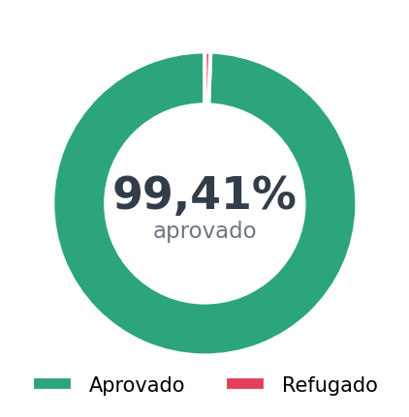
Visão Executiva da Produção
IJ-139
807.238
23
7
0,59 %
Total Produzido
Meses de Operação
Compostos Distintos
Taxa de Refugo
peças
Mai/2024 → Mar/2026
utilizados
4.774 peças
Destaques do Período
Aprovado vs. Refugado
✓
Pico de produção em Out/2024: 52.338 peças
✓
MASSA F420/191 lidera com 38,93 % da produção total
✓
Taxa de refugo de 0,59 % no período
✓
Última troca em 08/02/2025 — próxima prescrita em 18/12/2025
Relatório Mensal — Componente IJ-139
Mai/2024 → Mar/2026

Slide 3
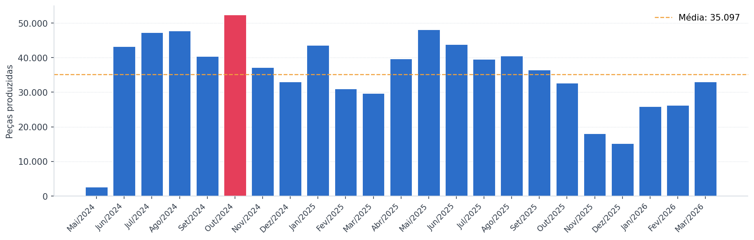
Tendências de Produção Mensal
IJ-139
52.338
35.097
2.628
Pico de Produção
Média Mensal
Menor Mês
Out/2024 — recorde do período
Calculada sobre 23 meses
Mai/2024 — menor volume registrado
Relatório Mensal — Componente IJ-139
Mai/2024 → Mar/2026

Slide 4
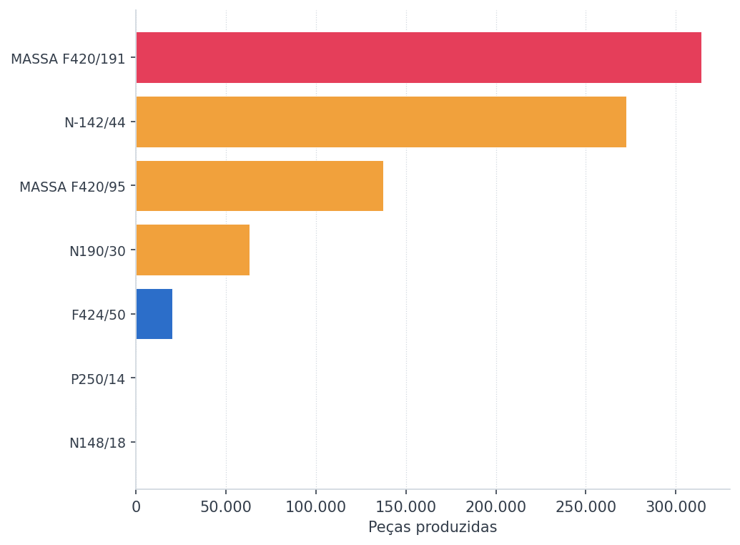
Análise de Materiais e Compostos
IJ-139
Volume por Composto
Composto Dominante
MASSA F420/191
38,93 %
314.286
do total produzido
peças
21 meses com uso
2.089 peças refugadas
Composto
Produzido
% Total
Refugo
Meses
MASSA F420/191
314.286
38,93 %
2.089
21
N-142/44
272.559
33,76 %
1.737
22
MASSA F420/95
137.329
17,01 %
706
13
N190/30
63.058
7,81 %
154
17
F424/50
19.974
2,47 %
88
5
N148/18
16
0,00 %
0
1
Relatório Mensal — Componente IJ-139
Mai/2024 → Mar/2026

Slide 5
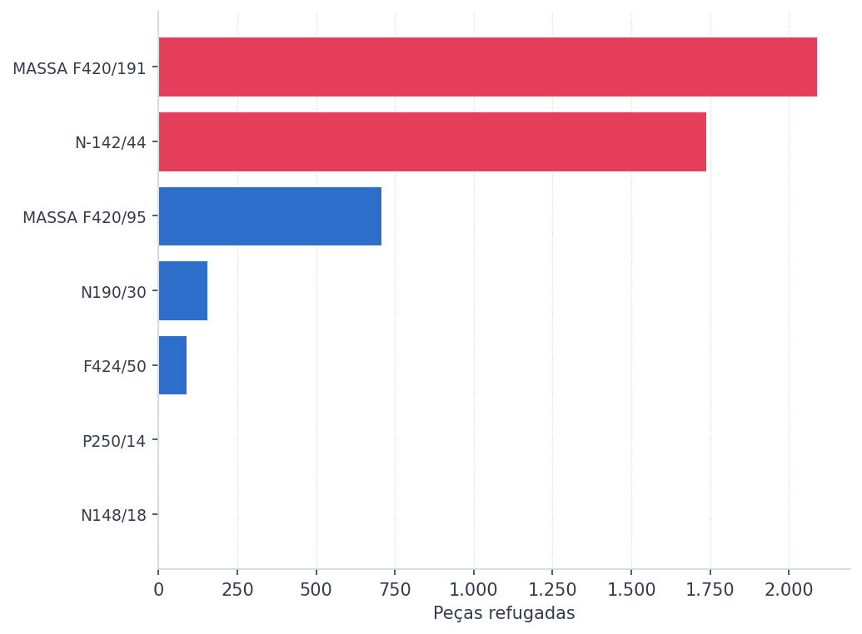
Controle de Qualidade — Taxa de Refugo
IJ-139
Refugo por Composto
0,59 %
Taxa de Refugo Global
4.774
807.238
Peças refugadas
Total produzido
Dentro do limite aceitável
Análise de Qualidade
●
MASSA F420/191: maior volume de refugo absoluto (2.089 peças)
●
N148/18: zero refugo registrado em 1 mês(es) de uso
✓
Taxa mensal estável — sem pico de rejeição significativo
✓
Refugo geral abaixo de 1,5 % no período
Relatório Mensal — Componente IJ-139
Mai/2024 → Mar/2026

Slide 6
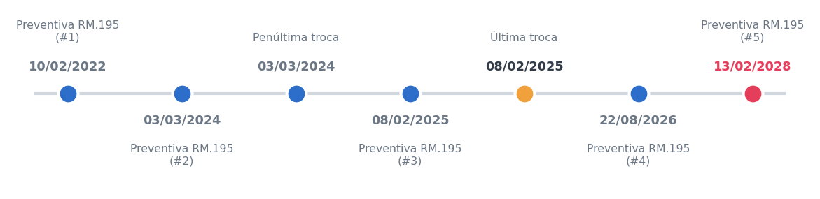
Estratégia de Manutenção Preventiva
IJ-139
Histórico de Manutenções RM.195
ATRASADO
-130
dias restantes
18/12/2025
Próxima manutenção
Componente
Valor Atual
Referência
Fator
Efeito
Última troca: 08/02/2025
T_base
342,0
Mediana histórica
—
Ponto de partida
Níveis de Urgência
Ampl. cil./fuso
cil. 0,040 / fuso 0,210
—
1,0000
Fator neutro
ATRASADO
< 0 dias
Massa pós-troca
1.792,57
mediana janelas anteriores: 1.497,07
0,8352
consumiu **1,20×** a massa típica → antecipa a próxima troca (×0,835)
URGENTE
0 – 29 dias
Ociosidade
27
Últ. prod. → hoje
—
Desliza data p/ frente
ATENÇÃO
30 – 89 dias
T_prescrito
285,6 dias
342,0 × 1,0000 × 0,8352
—
Data: 18/12/2025
✓ OK — ATUAL
≥ 90 dias
Relatório Mensal — Componente IJ-139
Referência: 27/04/2026

Slide 7
Conclusões e Insights Operacionais
IJ-139
Principais Conclusões
Scorecard Operacional
Produção Consistente
Volume Total
807.238 peças
807.238 peças em 23 meses com pico histórico de 52.338 em Out/2024
Período
23 meses
Dominância do MASSA F420/191
Compostos
7 tipos
38,93 % da produção — composto principal por 21 meses
Taxa de Refugo
0,59 %
Pico Mensal
52.338 peças — Out/2024
Qualidade Controlada
Taxa de refugo de apenas 0,59 % — desempenho estável em todo o período
Próxima Manutenção
18/12/2025 (-130 dias)
Manutenção Planejada
Próxima intervenção prevista para 18/12/2025 — -130 dias de folga operacional
Relatório Mensal — Componente IJ-139
Mai/2024 → Mar/2026

